Slide 1


Organisme de Défense et de Gestion
Multi-produits & multi-SIQO : atouts et contraintes
25 mars 2025 – Rencontres régionales INAO des ODG Val de Loire

Slide 2
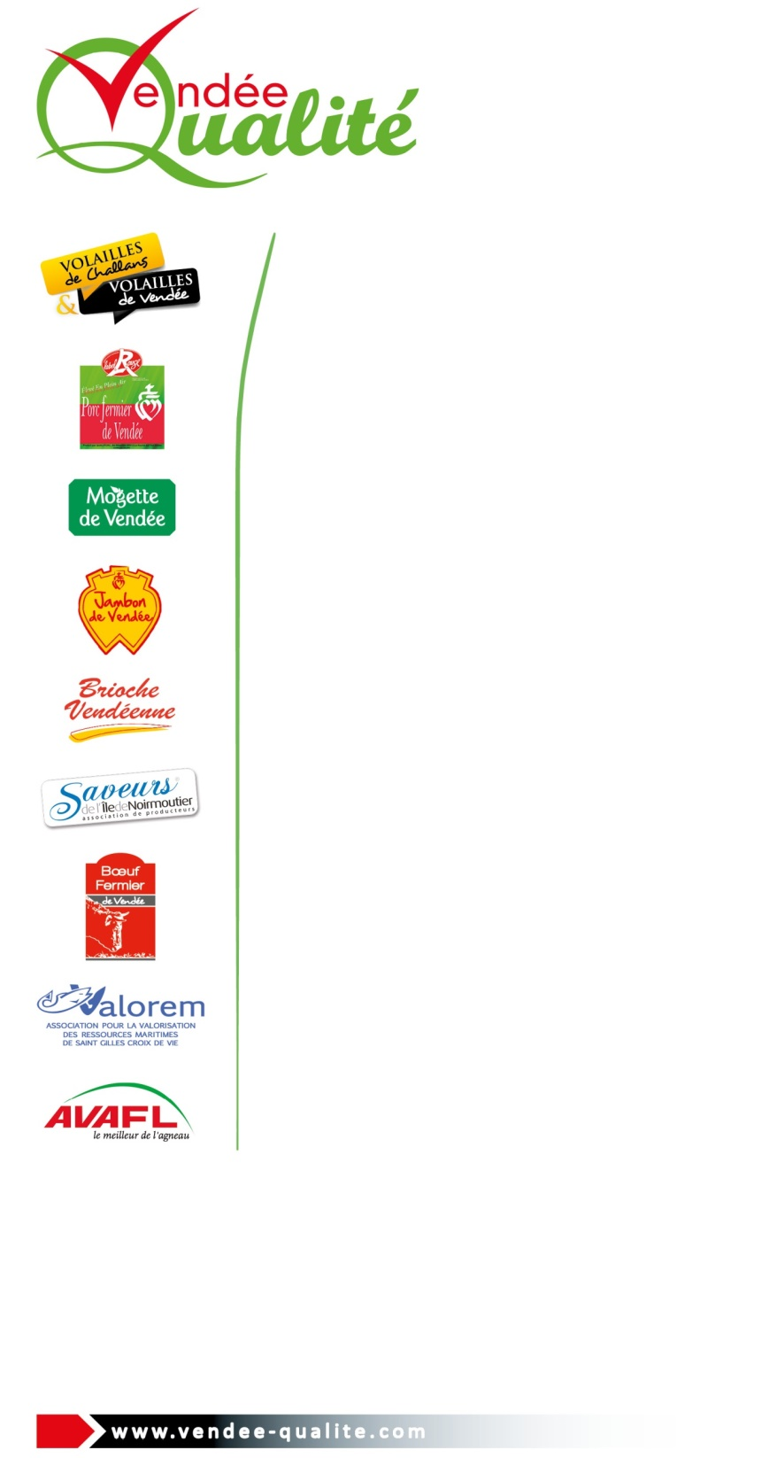

Vendée Qualité en 2010
Spécialisation des collaborateurs
Force politique et stratégique renforcées
Regroupement des compétences
Harmonisation du fonctionnement
Maitrise des couts
Communication commune
Budget commun :
Gain en productivité
Et baisse des coûts
Moins d’interlocuteur
Gain de charges / OC
Mises à dispo personnel
(1ère embauche directe en 2017)
Meilleure efficacité
Meilleur suivi des contrôles
5 filières
Nombre de cdc : 21 (dont 5 IGP)
CA : 500 k€
ETP : 3
25 mars 2025 – Rencontres régionales INAO des ODG Val de Loire

Slide 3




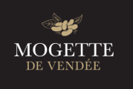






Evolution de Vendée Qualité en 15 ans
2010
2025
2014
2015
2016
2017
2018
2019
25 mars 2025 – Rencontres régionales INAO des ODG Val de Loire

Slide 4


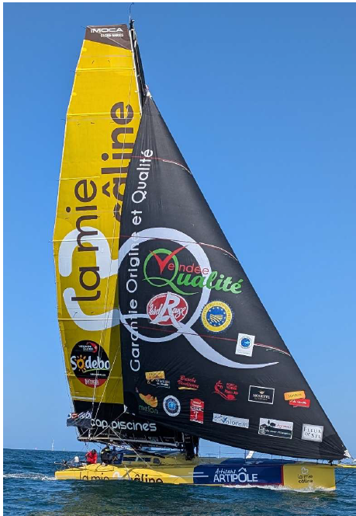
Vendée Qualité en 2025
Spécialisation des collaborateurs
Regroupement des compétences
Harmonisation du fonctionnement
Force politique et stratégiques renforcées
Maitrise des couts
Communication commune
Responsable certif
Responsable admin
Rédaction des CDC
Auditeur interne
Animateur produits
Meilleure visibilité
Ex : filière bœuf
Avec développement filière hors département + mise à dispo du cdc
(bœuf, volaille, melon)
+ collaboration avec cons dép + LEAV
Comm spécifique ou générique à plus grande échelle
1 animateur / filière
+ spécialisation des salariés
Pas d’augmentation des cotis depuis 2010
11 filières
Nombre de cdc : 43 (dont 9 IGP)
(dont 9 nouveaux depuis 2010)
CA : 1,2 M€
ETP : 7 (dont 2 apprenties)
25 mars 2025 – Rencontres régionales INAO des ODG Val de Loire

Slide 5







Liens de Vendée Qualité
SYLAPORC
Conseil Départemental
Conseil Régional
LEAV
Opérateurs
25 mars 2025 – Rencontres régionales INAO des ODG Val de Loire

Slide 6
Rôles à jouer de Vendée Qualité
Interlocuteur privilégié des opérateurs et lien entre tous les opérateurs
Rôle dans l’accompagnement des opérateurs : autant de CI mais moins de temps sur la gestion des manquements
Rôle dans la rédaction et la mise en œuvre des cdc (ex cdc maquereau)
Rôle dans le développement des filières (bœuf, agneau, porc, brioche, …)
Rôle dans la mise en avant des produits et la sensibilisation aux SIQO
    Animation produits en points de vente (bœuf, porc, agneau, sardine, brioche, mogette)
    Présence sur des évènements grand public (SIA, Vendée Globe, fête de l’agriculture, …)
    Intervention dans les écoles avec ateliers ludiques (tests sensoriels brioche)
25 mars 2025 – Rencontres régionales INAO des ODG Val de Loire

Slide 7
Pour un fonctionnement homogène et transversal, cela impose…
POLYVALENCE
ADAPTABILITE
REACTIVITE
25 mars 2025 – Rencontres régionales INAO des ODG Val de Loire

